Slide 1
DZIEŃ BEZPIECZNEGO INTERNETU (DBI)
9 lutego 2021

Slide 2
DZIEŃ BEZPIECZNEGO INTERNETU obchodzony jest od 2004 roku z inicjatywy Komisji Europejskiej, w Polsce od 2005 roku.
W naszym kraju organizatorem wydarzenia jest obecnie Polskie Centrum Pogramu Safer Internet (PCPSI). Dzień ten ma na celu kształtowanie świadomości społecznej dotyczącej niebezpieczeństw, na które narażone są osoby korzystające z Internetu – zwłaszcza dzieci i młodzież.
PCPSI tworzą:
NASK - to Państwowy Instytut Badawczy. Misja: m. in. ochrona dzieci i młodzieży przed zagrożeniami związanymi z użytkowaniem nowych technologii
FUNDACJA DAJEMY DZIECIOM SIŁĘ

Slide 3
CIEKAWOSTKI O INTERNECIE
Pierwsza strona internetowa została utworzona w 1993 roku i istnieje do dziś.
Szacuje się, że aż 70 % e-maili to spam.
Netykieta to zbiór zasad dotyczących dobrego zachowania w Internecie.
DarkWeb to ukryta sieć, w której szerzy się nielegalna działalność: zakup fałszywych dokumentów, narkotyków itp.
Pierwszy film na YouTube został dodany w 2005 roku (nagrany w zoo).
Przestępcy do poznania poufnych danych wykorzystują złośliwe oprogramowanie nazywane: robakiem, koniem trojańskim (trojanem) lub wirusami.
Polacy poświęcają na przeglądanie internetu średnio 2 godz. i 6 min dziennie. W ciągu roku daje to ponad miesiąc.
FOMO to skrót od angielskiego FEAR OF MISSING OUT i oznacza strach przed tym, co nas omija. FOMO sprawia, że panicznie boimy się bycia offline.
43% internautów między 12. a 24. rokiem życia doświadczyło hejtu.
Najpopularniejsze w Polsce strony internetowe to: Google, YouTube, Facebook

Slide 4
JASNE STRONY INTERNETU
ZDOBYWANIE I POSZERZANIE WIEDZY
ROZWIJANIE ZAINTERESOWAŃ
ŁATWY DOSTĘP DO INFORMACJI
PREZENTACJA SWOJEJ TWÓRCZOŚCI
KOMUNIKACJA ZE ZNAJOMYMI NA CAŁYM ŚWIECIE
NAWIĄZYWANIE NOWYCH, WARTOŚCIOWYCH KONTAKTÓW
ŹRÓDŁO ROZRYWKI

Slide 5
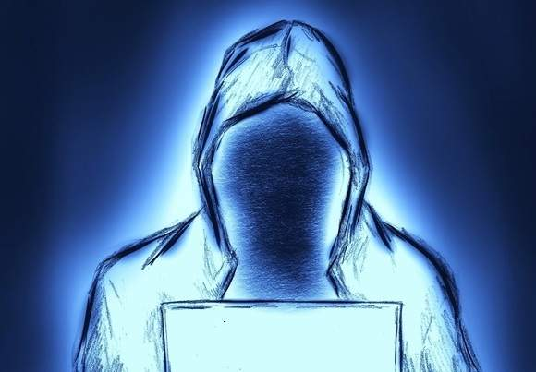
ZAGROŻENIA W SIECI
NIEBEZPIECZNE KONTAKTY
CYBERPRZEMOC
HEJT
SZKODLIWE TREŚCI
KRADZIEŻ DANYCH OSOBOWYCH
WYŁUDZANIE POUFNYCH INFORMACJI
ZAGROŻENIA TECHNICZNE (WIRUSY)
UZALEŻNIENIE OD INTERNETU

Slide 6
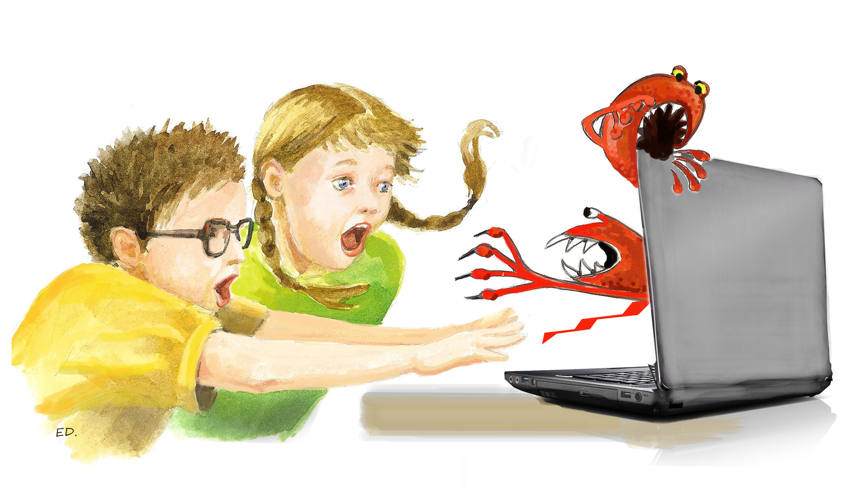
BEZPIECZNI W WIRTUALNYM ŚWIECIE - wskazówki

Slide 7
1. BĄDŹ DYSKRETNY - informacje, które publikujesz, stają się publiczne i widoczne dla wszystkich. Nie wstawiaj informacji lub obrazków, których nie chcesz udostępniać całemu światu. Uważaj – mogą zostać przekazane dalej!
2. BĄDŹ ANONIMOWY - nie dziel się prywatnymi lub bardzo osobistymi informacjami. Nigdy nie zamieszczaj, nie wysyłaj czegokolwiek, co może posłużyć do zlokalizowania ciebie lub innej osoby (na przykład imienia i nazwiska, adresu e-mail, czy też adresu domowego lub numeru telefonu).
3. ZACHOWAJ PRYWATNOŚĆ - nigdy nie udostępniaj haseł lub podpowiedzi do nich.

Slide 8
4. BĄDŹ SZCZERY - możliwe, że kusi cię udawanie kogoś, kim nie jesteś. Pamiętaj, że inni ludzie również mogą myśleć w ten sam sposób. Potrafią podawać się za kogoś, kim w rzeczywistości nie są.
5. BĄDŹ UPRZEJMY - nie wdawaj się w zbędne dyskusje z natrętnymi osobami. Jeśli ktoś cię obraża, po prostu odejdź od komputera. Powiadom dorosłego lub administratora o danej osobie i jej zachowaniu.
6. ZACHOWAJ DYSTANS - nie organizuj spotkań z przypadkowymi osobami poznanymi w sieci. Jeśli już musisz, spotykaj się wyłącznie w bezpiecznych i publicznych miejscach, powiadom kogoś o swoich planach i przyprowadź ze sobą znajomego. Jeśli nie jesteś pełnoletni/nia, poproś rodziców lub opiekunów o pozwolenie i weź ich ze sobą.

Slide 9
7. ZACHOWAJ BEZPIECZEŃSTWO - używaj oprogramowania zabezpieczającego (np. skanerów antywirusowych). Upewnij się, że system operacyjny jest zaktualizowany i zabezpieczony na wypadek, gdyby e-mail nieumyślnie zainfekował twój komputer. Nie klikaj w nieznane linki i nie pobieraj podejrzanych załączników!
8. UWAŻAJ NA WIRUSY - nie otwieraj, nie odpowiadaj i nie przesyłaj dalej e-maili, czy też wiadomości z komunikatora, jeśli nie znasz osoby wysyłającej i nie sprawdziłeś/łaś zawartości programem antywirusowym. Może ona zawierać niebezpieczne oprogramowanie (takie jak spyware, czy wirusy), lub być obraźliwa.

Slide 10
9. SZANUJ SIEBIE – dbaj o swój pozytywny wizerunek w sieci.
10. SZANUJ INNYCH – nie wyzywaj, nie obrażaj, nie hejtuj!
11. SZANUJ SWÓJ CZAS – zachowaj umiar w spędzaniu czasu w sieci.
12. BĄDŹ KRYTYCZNY – nie wszystkie informacje dostępne w internecie są prawdziwe.
13. POMYŚL, ZANIM WRZUCISZ – to, co wrzucisz do sieci, zostaje tam na zawsze!

Slide 11
14. PRZESTRZEGAJ PRAWA - pamiętaj, że regulacje prawne obowiązują również w internecie.
15. PAMIĘTAJ, ŻE Z KAŻDEJ SYTUACJI JEST WYJŚCIE - w sytuacji zagrożenia online poproś o pomoc zaufaną osobę dorosłą, możesz też zadzwonić pod bezpłatny numer:
116 111

Slide 12
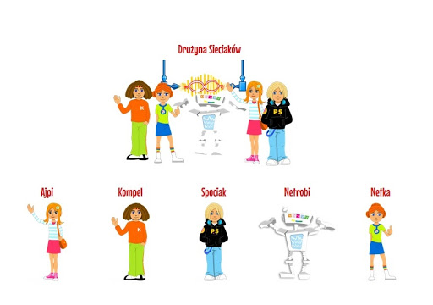
SERWISY INTERNETOWE PRZEDSTAWIAJĄCE PROBLEM CYBERPRZEMOCY
ORAZ ZAGADNIENIA BEZPIECZEŃSTWA DZIECI I MŁODZIEŻY W INTERNECIE:
www.dzieckowsieci.pl
www.saferinternet.pl
www.sieciaki.pl
www.cyberprzemoc.pl
www.dyzurnet.pl
www.cyberbullying.org
www.stopcyberbullying.org
www.kidprotect.pl
www.bezpiecznypc.pl/zapobieganie.php

Slide 13
ŹRÓDŁA:
https://epodreczniki.pl/a/bezpieczenstwo-w-sieci/DHNWQkG53
https://www.szkolneblogi.pl/blogi/szkola-podstawowa-im-mieczyslawa-romanowskiego-w-jozefowie/internet-zagrozenia/
http://www.ea.com/pl/1/bezpieczenstwo-w-sieci
http://www.aasus.idl.pl/webski/wp-content/uploads/2015/02/plakat-dbi.jpg
https://sp1bielsko.pl/dzien-bezpiecznego-internetu-2021-zagrozenia-porady-pomoc
https://szkola.bialystok.pl/2021/02/06/dzien-bezpiecznego-internetu-09-lutego-2021-r-szkolny-konkurs-na-plakat-ja-w-bezpiecznym-internecie-szkolny-konkurs-na-plakat-nie-hejtuje-reaguje/
https://www.nask.pl/?
GRAFIKI:
http://echokamienia.pl/powiat-i-region/zagrozenia-sieci-cyberprzemoc-debata-spoleczna/
https://vena.lublin.pl/stop-cyberprzemocy-spoty-dla-kwp/
https://umwd.dolnyslask.pl/bezpieczenstwo/aktualnosci-bezpieczenstwo/artykul/zapraszamy-do-obejrzenia-filmu-edukacyjno-informacyjnego-dotyczacego-bezpieczenstwa-w-sieci/
http://www.zsrojewo.pl/?31-01-2016-1-5-luty-2016-tydzien-bezpiecznego-internetu,288

Slide 15
Dziękuję za uwagę!
- Kajetan Watoła, 7b

